Slide 1


YNU选课辅助系统
声明：本系统未对选课系统进行任何攻击行为，本系统模拟用户真实行为，不会造成对服务器的大量访问压力
——黄峻嘉

Slide 2
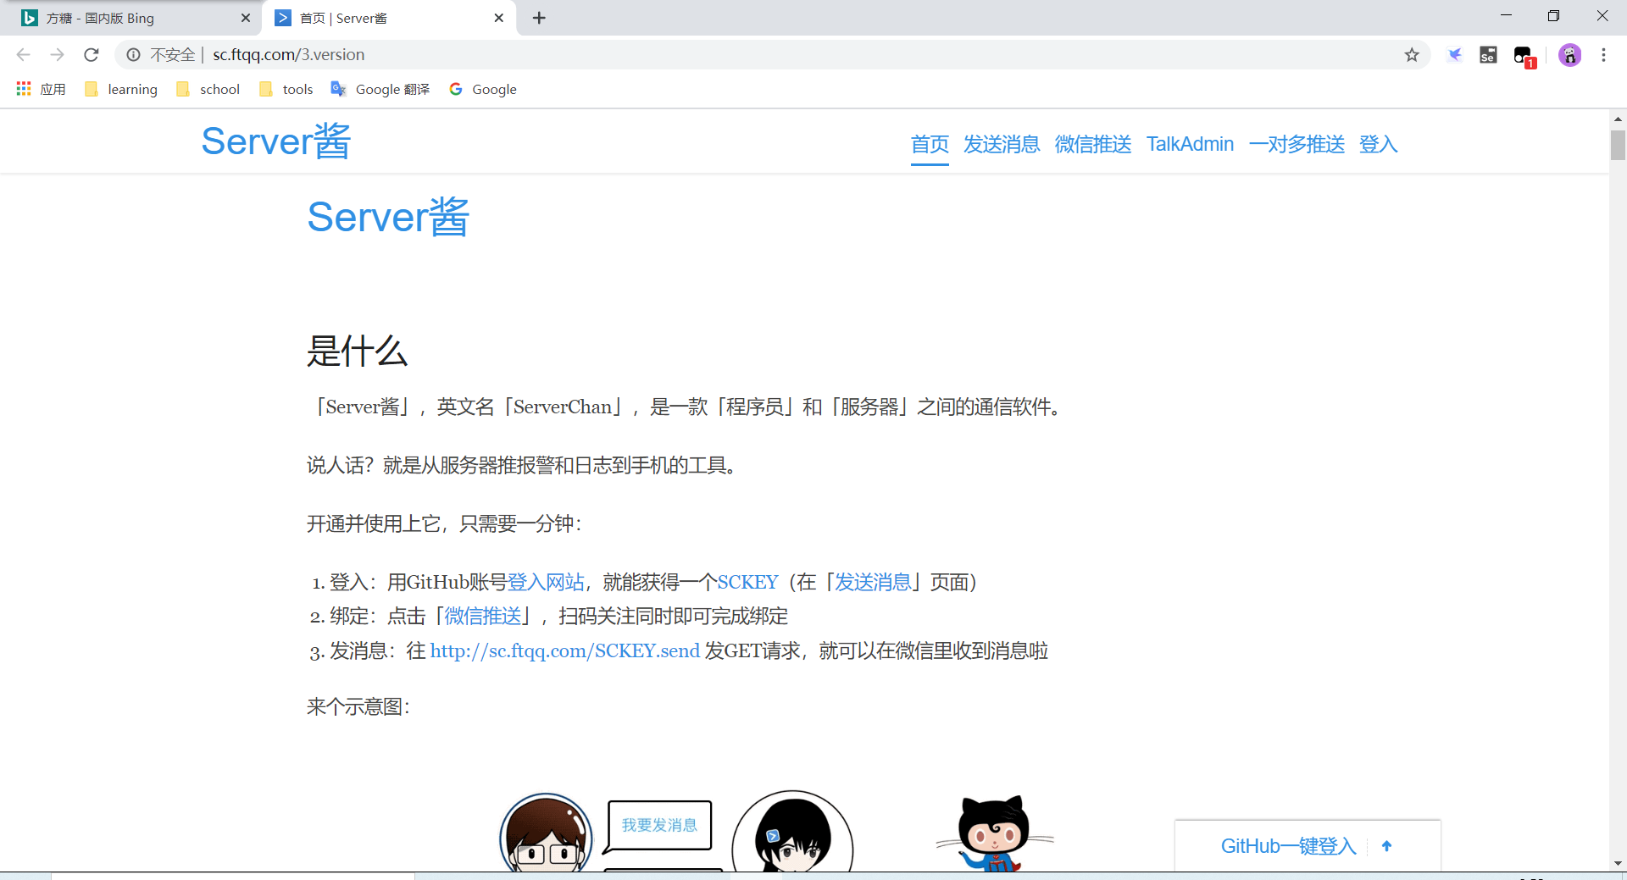
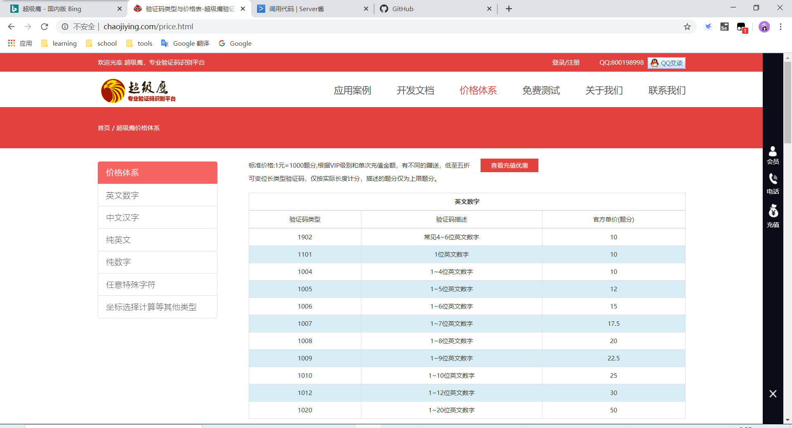
系统概要
系统采用selenium web自动化工具对目标网页进行信息爬取及相关表单提交，引入第三方接口Server酱和超级鹰分别进行微信消息推送及验证码识别，实现了全自动化的选课辅助系统，主要功能为通过微信实时提供需要课程的余课通知。并具有完整的日志记录、需求动态更改及容错处理机制。
Server酱：http://sc.ftqq.com/
超级鹰： http://www.chaojiying.com/

Slide 3
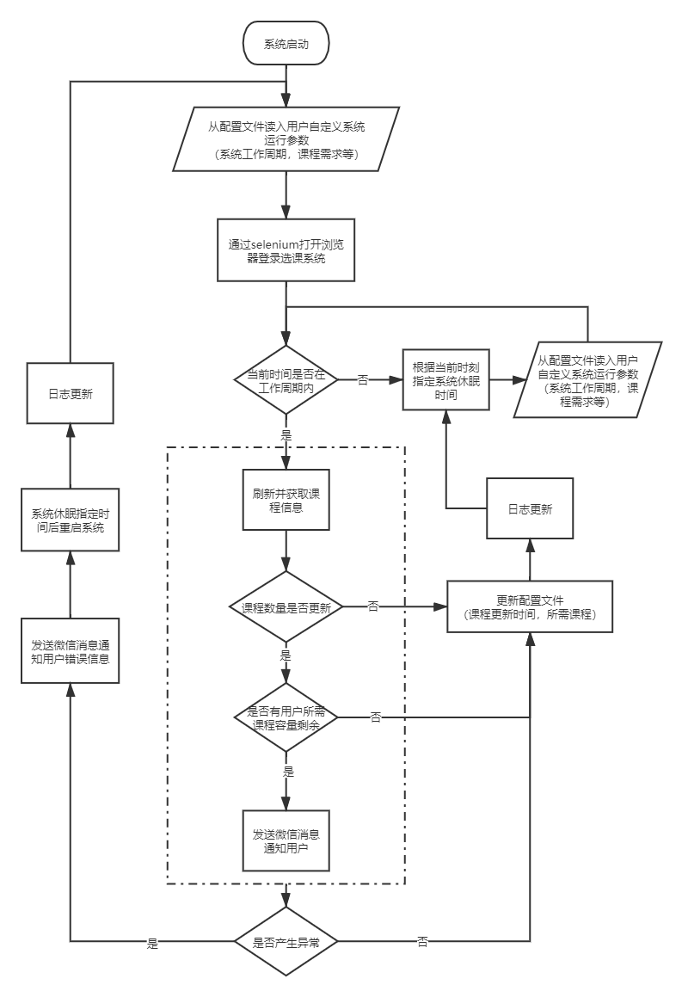

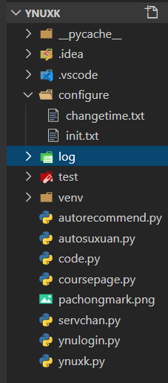
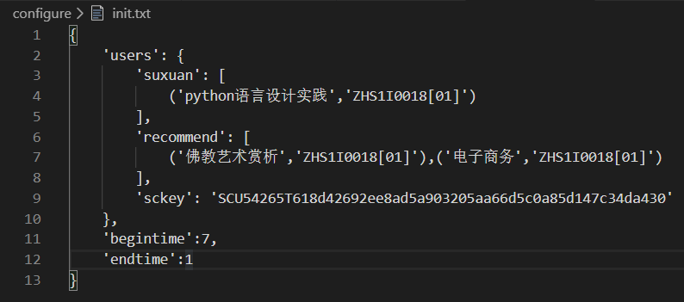
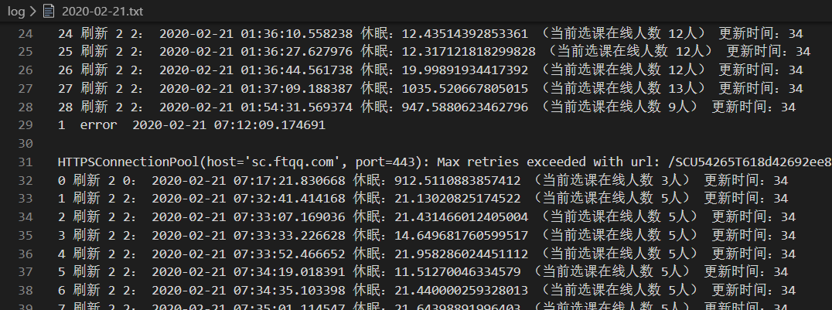
系统详述

Slide 4
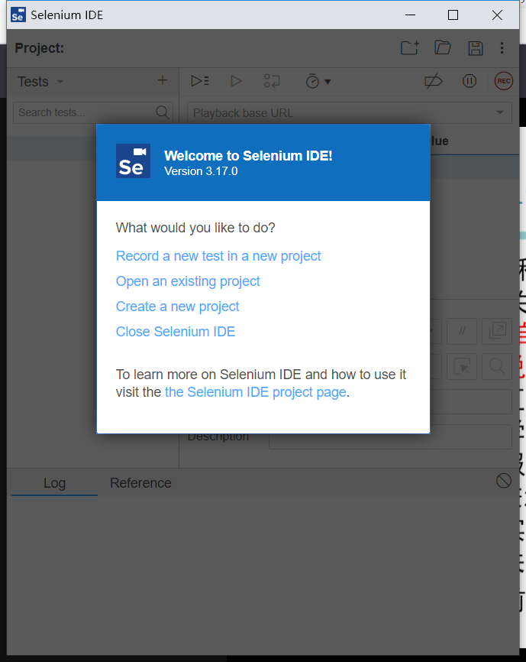
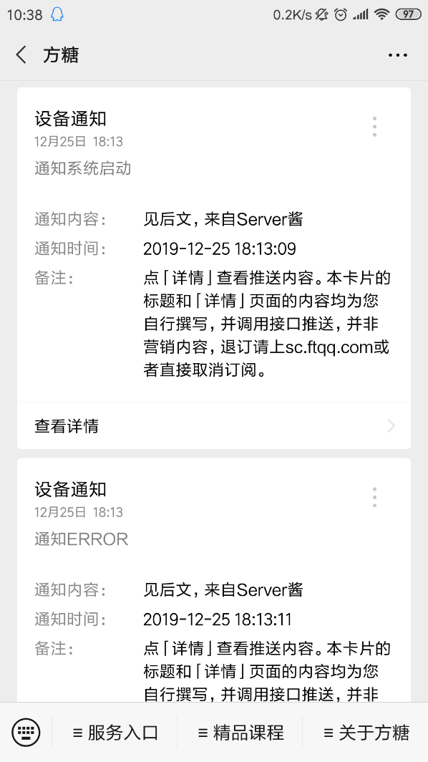
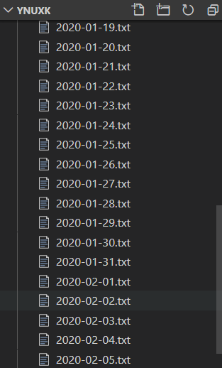
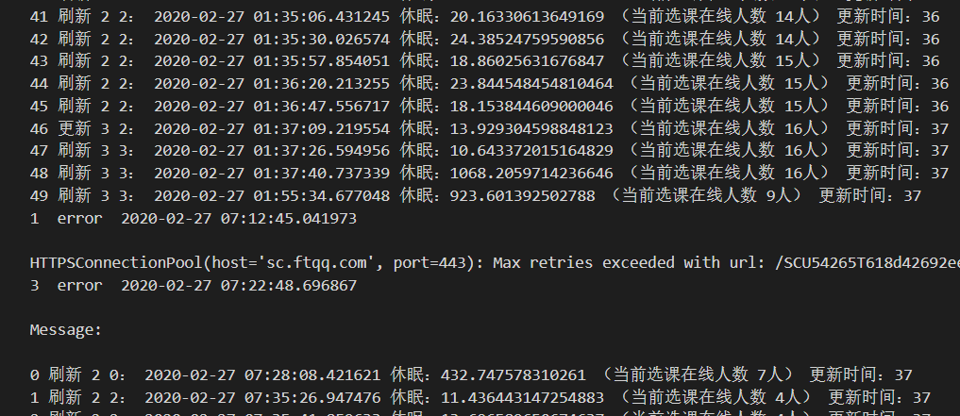
项目总结

Slide 5
谢谢观看

